Slide 1
Pruning and Quantization for Lightweight Neural Network
https://youtu.be/sn6c-Ksn-_o

Slide 2
pruning
weight pruning
structured pruning
pruning and quantization (tflite model)
result

Slide 3
Pruning
Neural Network의 크기를 줄이는 것
over-parameterized 된 모델에서 불필요한 부분을 중요도에 따라 제거
filter pruning, weight pruning and others
parameter가 많은 경우 하드웨어 리소스가 제한된 임베디드 시스템에 배포하기 어려움 → pruning 통해 동일한 정확도, 빠른 처리 속도, 전력 소모 및 모델 용량 감소 효과
before pruning
after pruning
weight

Slide 4
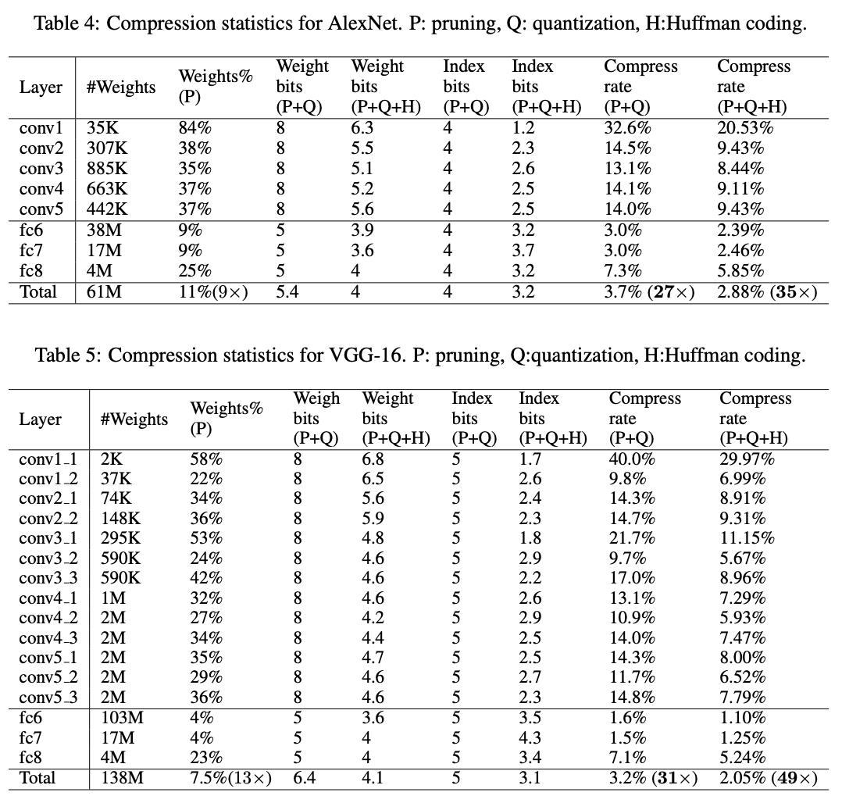
Deep Compression
정확도 손실 없이 모델 크기 감소
pruning 외에도 quantization, huffman coding 도 모델 축소에 사용
fully connected layer가 있는 모델의 경우 35x ~ 49x 감소
CNN의 경우에도 10배까지 감소 가능하다고 함
pruning만 적용할 경우에도 9x ~ 11x 감소

Slide 5
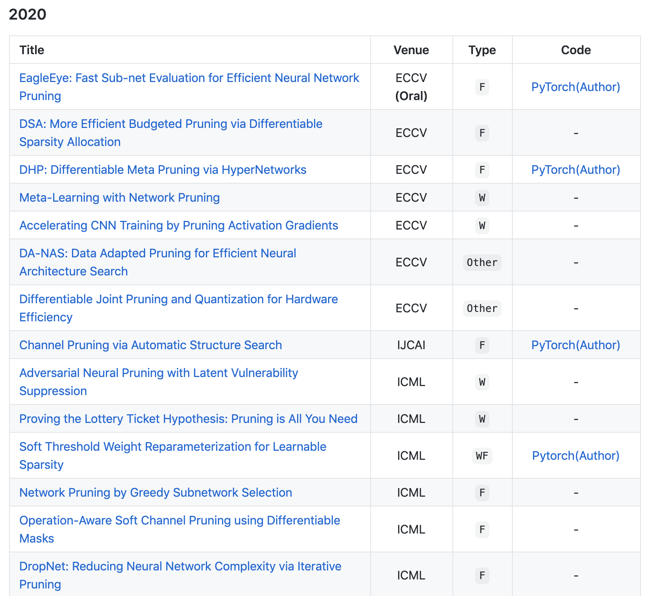
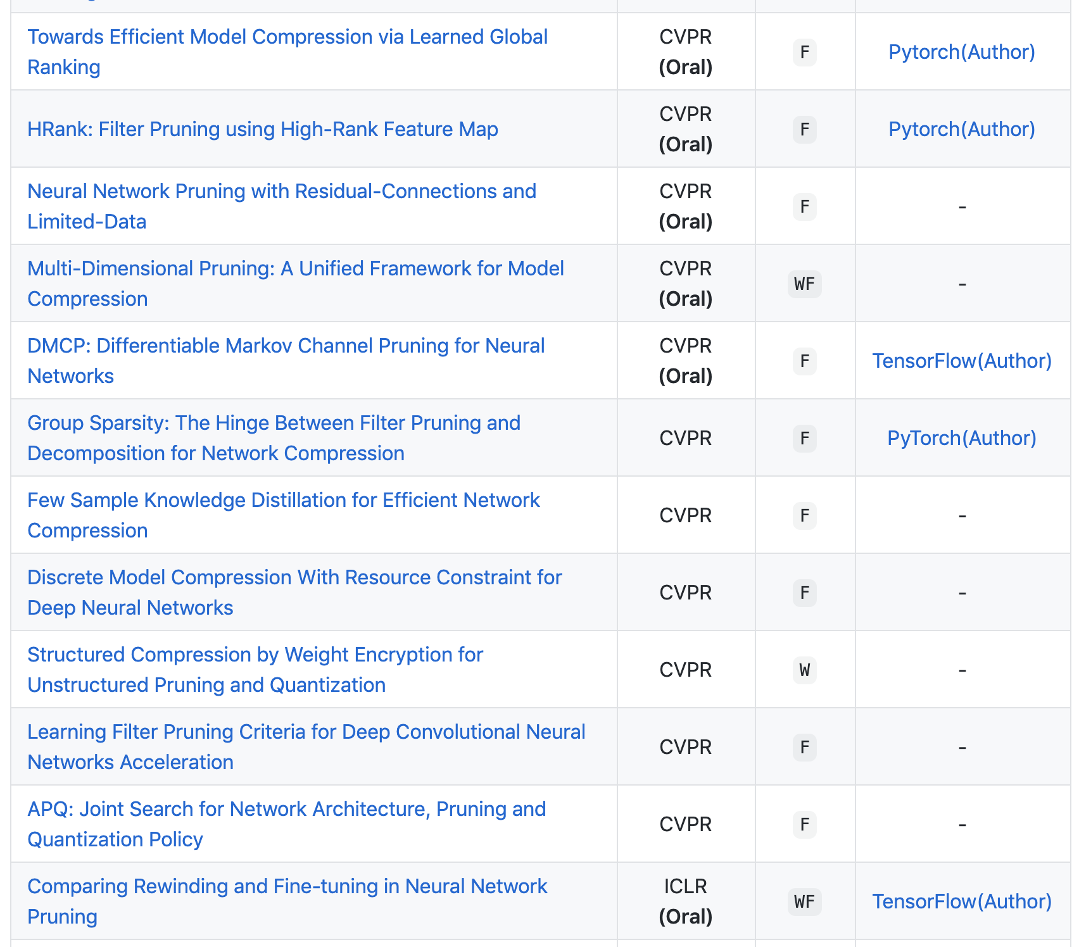
Pruning 동향
convolution에 사용되는 filter pruning이 다수

Slide 6
pruning 종류
weight pruning
임계값 미만의 weight를 개별적으로 제거
structured pruning (filter pruning, channel pruning)
filter, channel 등과 같이 특정 구조를 가진 그룹 단위로 제거
일반적으로 weight pruning의 경우 더 많은 가중치가 제거될 수 있다고 함
용량 대비 정확도가 높을 수 있음
pruning 후 sparse matrix가 됨 → 그러나 sparse matrix라고 해도 tensorflow, pytorch 등의 라이브러리 사용 시 무조건 이득은 아님
즉, structured pruning이 비교적 압축 비율이 낮지만 실제 사용 시 weight pruning에 비해 더 효과적

Slide 7
weight pruning
임계값보다 작은 (중요하지 않은) 가중치를 모두 0으로 설정
len(weight) = 9
len(weight) = 5
…
 | …
 |  | …
0.7 | 0.3 | 0.98
0.01 | 0.2 | 0.11
0.77 | 0.05 | 0.9
0.7 | 0.3 | 0.98
0.77 |  | 0.9
*threshold = 0. 2
$$∙$$
x
w
w’
*NN은 학습과정에서 행렬곱 연산 수행

Slide 8
structured pruning
Predefined structured pruning
Automatic structured pruning

Slide 9
structured pruning - Predefined structured pruning
1. 학습 후, 각 filter마다 L1 norm (l1 정규화)를 구해 값이 작은 순서대로 제거
2. 다음 layer에 가장 적은 영향을 주는 channel을 제거 (weight 값 자체가 기준이 아님) → 제거되어도 별 차이가 없는 channel을 제거 → filter를 제거하는 것과 동일

Slide 10
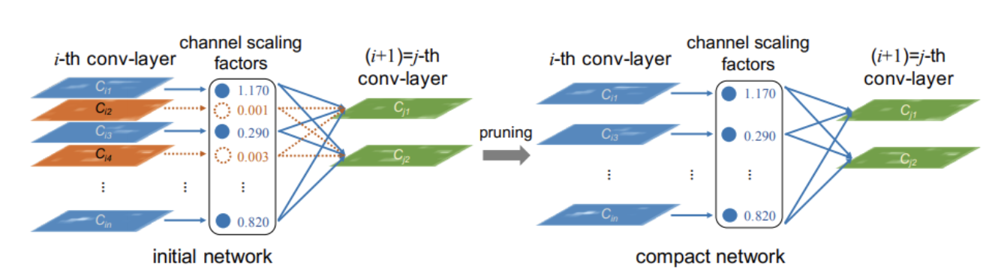
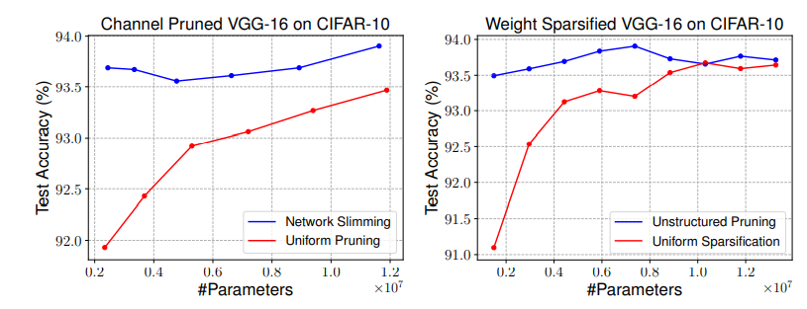
structured pruning - Automatic structured pruning
각 channel의 scaling factor들을 l1 정규화하여 중요하지 않은 channel들을 자동으로 식별
해당 channel들을 제거
어떤 layer에서 몇 개의 channel이 제거될지는 알 수 없음
앞 슬라이드의 channel pruning은 다음 layer에 영향을 적게 주는 channel 제거.
auto pruning과 동일한 파라미터 수를 갖도록 균등하게 제거한 결과,
정확도는 auto가 더 높음
Network Slimming

Slide 11
weight pruning process
deep learning process
data
modeling
training & validation
save the model
inference
load trained model
and
sort the original weight
sorted weight에서
pruning 비율만큼만 제거
new model에
pruned weight 적용
inference

Slide 12
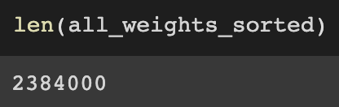
weight pruning process - sort the original weight
trained model의 기존 weight 오름차순 정렬
기존 weight size : 2384000

Slide 13
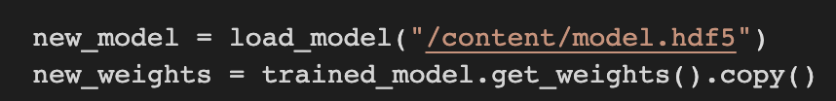
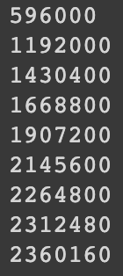
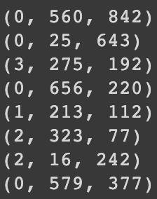
weight pruning process - copy the sorted weight to new weight
trained model의 weight를 복사하여 new weight 생성
기존 weight에 pruning 하려는 비율을 곱하여 대상 가중치 설정
pruning될 가중치에 대한 정보 (k)
→ (layer 번호, 해당 layer의 가중치 행렬의 행, 열 )
25%, 50%, 60%, 70%, …, 97%, 99%
(pruning할 weight size)

Slide 14

weight pruning process - pruning
new weight 에서 pruning 대상인 weight들은 0이 됨
reshape 하여 각 layer의 가중치 행렬 변경
가중치 제거로 인해 sparse matrix가 되어 메모리 적게 필요

Slide 15
neuron pruning
weight pruning 과 동일하게 중요하지 않은 순서대로 설정한 비율만큼 제거

Slide 16
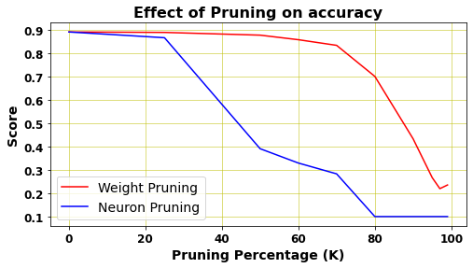

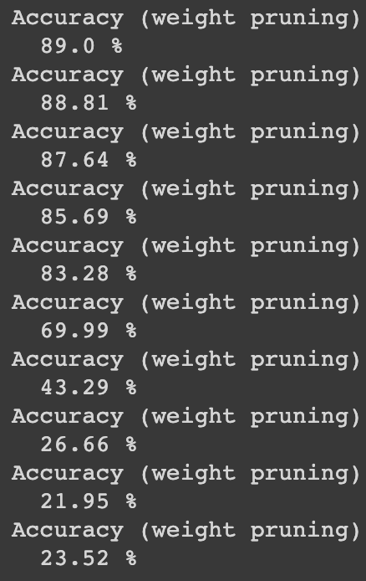
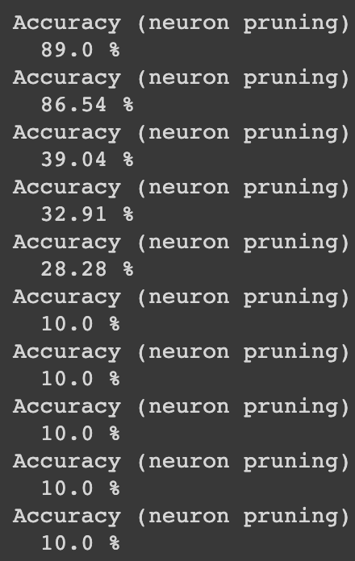
result
neuron pruning
25% 줄였을 때가 기존 모델보다 정확도가 약간 높음
그 이상으로 가중치를 제거하는 경우 성능 저하
weight pruning
25%, 50% 줄였을 때가 기존 모델보다 정확도가 약간 높음
60% pruning 했을 때 87.64%로 큰 차이 없음
그 이상으로 가중치를 제거하는 경우 성능 저하

Slide 17
pruning and quantization for tflite
deep learning process
data
modeling
training & validation
save the model
inference
pruning schedule 설정
compile
pruning
convert to tflite
quantization
inference

Slide 18
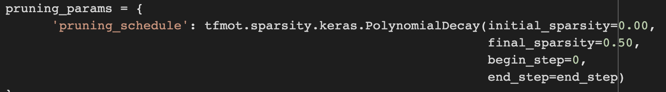
pruning and quantization for tflite
sparsity 설정 (PolynomialDecay)
compile and test (기존과 동일)
학습하는 동안 initial_sparsity 부터 final_spartsity까지 제거 (0% ~ 50%까지 제거)

Slide 19
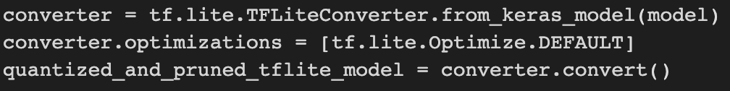
pruning and quantization for tflite
convert to .tflite
pruned model을 그대로 tflite model로 변환 (기존과 동일)
quantization
신경망이 사용하는 부동 소수점을 줄임 (주로 float32 → uint8)
tflite 모델이 사용되는 경우 수행
Edge TPU는 8-bits 정수 연산에 최적화 되어 있음
그러나 정밀도 감소로 인한 정확도 손실 위험 존재

Slide 20
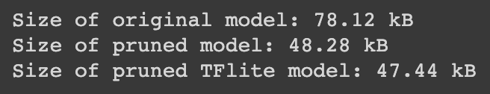
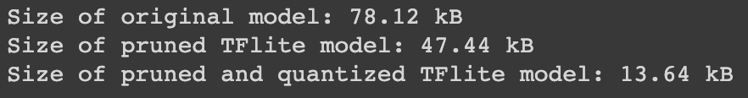
pruning and quantization for tflite – result
original model, pruned model, pruned model (tflite) 용량 비교
weight pruning (filter x)
keras 모델, tflite 모델 모두 약 1.6배 감소
Edge TPU의 경우 8비트 연산 but pruning만 할 경우, 사이즈 감소 x
original model, pruned model, pruned and quantized model 비교
pruning : 1.6배 감소
pruning + quantization : 5.7배 감소
*사용한 모델 구조 : Conv2D-Maxpooling2D-Flatten-Dense

Slide 21

pruning and quantization for tflite – result
용량은 5.7배 감소, 정확도는 거의 동일 (0.0003 증가)

Slide 22
향후 계획
GAN based PRNG의 tflite file size : 11kB
pruning and quantization 적용
generator의 경우 Dense layer로만 구성 → weight pruning (filter x)
weight quantization
난수성이 유지되는 선에서 용량 최소화, 속도 향상 계획

Slide 23
감 합 다사 니

